Slide 1
AIスピーカー開発
Notes:
これからAIスピーカー開発の発表を始めます。よろしくお願いします。

Slide 2
目次
プロジェクトの全体像
処理の流れ
要素技術(Julius, fastText, スクレイピング, OpenJTalk)
実行ファイル
デモンストレーション
まとめ
メンバー紹介
Notes:
今回の発表の流れはこの通りです。

Slide 3


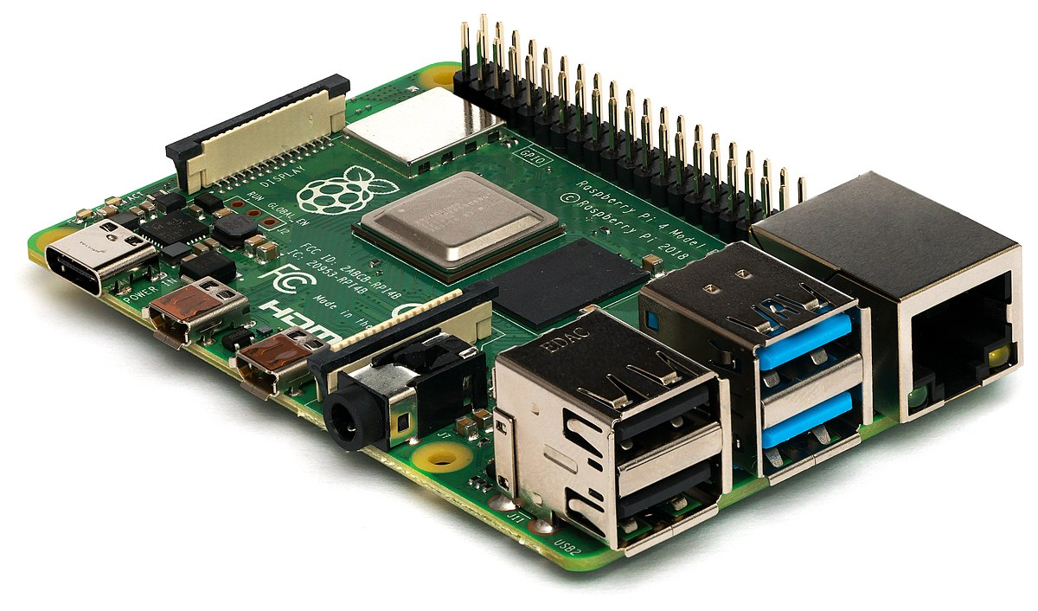
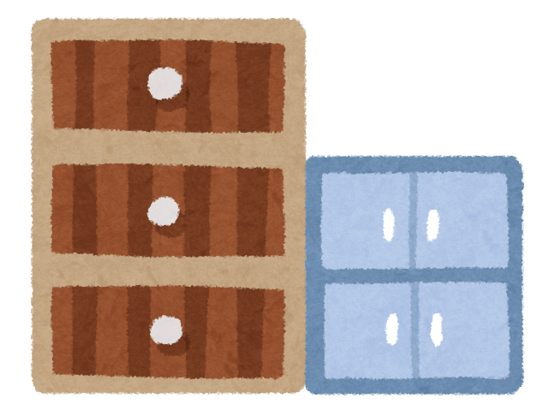
プロジェクトの全体像
今日の天気は？？
今日の神奈川県の
天気は…
・天気予報
・ニュース
・日時
・星座占い
Raspberry Pi
USER
YoSiE
Notes:
まずはプロジェクトの全体像について説明します。
私たちが作っているのはAIスピーカーで、名前は、★“YoSiE”といいます。
YoSiEの機能の例として、★「今日の天気は？」と問いかけると、★天気予報を読み上げてくれます。
実装されている機能は、★天気予報・ニュース・日時・星座占いの４つの読み上げです。
ハードウェアの本体には、★Raspberry Pi、通称ラズパイを使用しています。

Slide 4
処理の流れ
音声認識
テキスト分類
データ
取得
音声合成
Notes:
YoSiEの処理の流れを説明します。
ざっくりとした流れは、このようになっています。★
まずユーザが問いかけた内容を、音声認識で文字データに変換し、
テキスト分類で、その内容から要求している機能を予測します。
そして機能ごとに出力する内容をテキストデータとして取得し、
それを音声データに変換して出力します。
続いて、各処理に使用する要素技術を紹介していきます。

Slide 5
要素技術
音声認識
Julius
テキスト分類
fastText
データ
取得
スクレイピング等
音声合成
OpenJTalk
Notes:
音声認識にはJulius、
テキスト分類にはfastText、
データ取得にはスクレイピング・Datetimeモジュール、
音声合成にはOpenJtalkを使用しています。
次に、要素技術それぞれについての説明をします。

Slide 6

Julius
音声認識OSS(オープンソースソフトウェア)
音声をテキストに変換
Julius
Python
Notes:
まずはJuliusについてです。
Juliusは音声認識を行うオープンソースソフトウェアで、マイクから入力された音声を、テキストデータに変換してくれます。
YoSiEでは、★JuliusをPythonと連携させて利用しています。

Slide 7
Pythonとの連携
Juliusサーバを起動
Python
Juliusサーバと接続(socket通信)
音声認識
サーバからデータを取得
Notes:
JuliusとPythonの連携については、御覧の図の通りです。
まずJuliusサーバを起動させておき、そのあとでPythonプログラムを実行させます。

Slide 8
音声認識
音声認識の流れ
「雨(あめ)」と発声して、
“雨” と文字出力してほしい
Notes:
ここで、Juliusの音声認識の仕組みについて説明します。
例として、雨と発声して、音声認識を行った結果、正しく雨と文字で出力してほしいとします。

Slide 9
音声認識
音素
雨
あめ
ame
音声
音素
文字
あめ
時間
じかん
jikaN
ame
辞書ファイル
音素 単語
h a r e 晴れ
k u m o r i 曇り
a m e 雨
雨
Notes:
音声認識は、音声、音素に、文字と順に変換することで行われます。
今回は雨という言葉を音声認識したいので、まずは「あめ」と発声します。
Juliusはマイクから音声を受け取ると、それを音素に変換して取り扱います。
音素というのは、単語の発音を細分化したもので、“雨”をローマ字に分解すると“ame”となり、これが音素になります。
別の例として、”時間“という単語も、音素で表すとこのようになります。
こうして音素が”ame”となり、続いて、この音素を用いて音素ファイルから単語を検索します。
音素ファイルとは音声認識させたい単語とその音素が記述されているファイルです。
※
取得した音素は”ame”なので、辞書ファイルに登録された”ame”と合致し、それに対応している”雨“という単語が出力される、という流れです。

Slide 10
辞書ファイル
読みファイル
音素ファイル
語彙ファイル
構文ファイル
Notes:
次に、先程登場した、辞書ファイルについて説明します。
辞書ファイルというのは、Juliusに認識させたい任意の単語を記述することで、その認識精度を上げるためのもので、
これの作り込みによって音声認識の精度が大きく変わってきます。
辞書ファイルには、読み・音素・語彙・構文の、4つのファイルがあります。
これはファイルの作成順に並べたもので、読みファイルから順に説明していきます。

Slide 11
辞書ファイル
読みファイル
晴れ はれ
雨 あめ
曇り くもり
読みファイル
Notes:
読みファイルには、認識させたい単語と、その読み仮名を平仮名で記述します。
例として、晴れ・雨・曇りを認識させたい場合は、このような記述になります。

Slide 12
辞書ファイル
音素ファイル
晴れ h a r e
雨 a m e
曇り k u m o r i
読みファイル
晴れ はれ
雨 あめ
曇り くもり
音素ファイル
Notes:
音素ファイルは、先程の読みファイルを変換し、読み仮名が音素に書き換えられたものです。

Slide 13
辞書ファイル
読みファイル
晴れ はれ
雨 あめ
曇り くもり
語彙ファイル
% TENKI
晴れ h a r e
雨 a m e
曇り k u m o r i
語彙ファイル
% KYOU
今日 ky o u
% HA
は h a
% TENKI
晴れ h a r e
雨 a m e
曇り k u m o r i
語彙ファイル
Notes:
語彙ファイルは、先ほどの音素ファイルにラベル付けを行ったものです。
同じ分類として扱う単語の上部に、ラベル名を記述します。今回はこの3つを天気ラベルとして扱います。
構文ファイルの説明の前に、もう少し単語を増やしておきましょう。★
“今日”と“は”を追加し、それぞれにラベル付けをしました。
それでは最後に構文ファイルの説明です。

Slide 14
辞書ファイル
読みファイル
晴れ はれ
雨 あめ
曇り くもり
文法ファイル
S:KYOU HA TENKI
今日 は 晴れ
今日 は 雨
今日 は 曇り
構文ファイル
Notes:
構文ファイルでは、認識させたい文章パターンを記述します。
語彙ファイルで記述したラベル名を組み合わせて構文を作成するので、このようになります。
これでそれぞれのラベルに含まれた単語が連なった文章として扱われるため、
この場合、認識される文章は★この3通りになります。
このように辞書ファイルを作成し、様々なパターンの音声を認識できるようにしています。
実際にYoSiEに使っている辞書ファイルを、クラスルームに挙げておくので、興味のある方はご確認ください。

Slide 15

ウェイクワード
呼び出しの合図
例：OK, Google Hey,Siri等
ねぇYoSiE
Notes:
ここでウェイクワードについて説明します。
ウェイクワードというのはAIスピーカーやAIアシスタント等を呼び出す際の合図で、有名どころでは「ok,google」や「Hey,siri」等があります。
YoSiEのウェイクワードは★「ねぇYoSiE」です。

Slide 16
ウェイクワード
語彙ファイル
% NEE
ねぇ n e
% YOSIE
よしえ y o sh i e
文法ファイル
S:NEE YOSIE KYOU HA TENKI
ねぇ YoSiE 今日 は 晴れ
ねぇ YoSiE 今日 は 雨
ねぇ YoSiE 今日 は 曇り
Notes:
ウェイクワードの仕組みは、★まず語彙ファイルに「ねぇ」と「YoSiE」を追加し、★それを構文ファイルに追記します。
そして認識した文章に、「ねぇYoSiE」が含まれているか否かをIF文で判断し、含まれていれば、テキスト分類を行うといった流れです。
それではここからテキスト分類の説明に移ります。

Slide 17
テキスト分類の仕組み
74％
天気
「今日の天気
は晴れ？」
確率を計算
14％
ニュース
8％
日時
4％
占い
Notes:
まずテキスト分類の仕組みを説明します。
テキスト分類とは、機械学習を用いてテキストがどのクラスに属するか分類することです。※
流れとしては、まずテキストを入力して、そのテキストがどのクラスに分類されるかの確率を計算し、最も確率の高いクラスを結果として返してくれます。
たとえば、「今日の天気は晴れ？」という文章を★右の4つのクラスのうちのどれかを予測します。
確率を計算した結果、★このような結果になり、最も確率の高い天気クラスが予測結果として出力されます。
これを、fastTextを利用して行います。

Slide 18
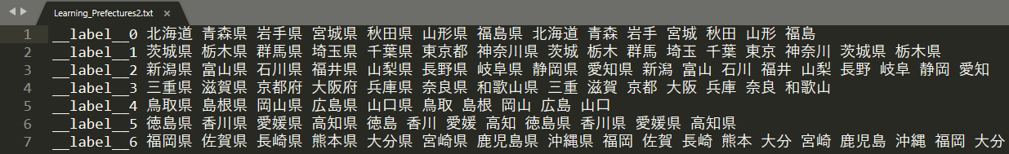
トレーニングデータ
Notes:
fastTextで使うトレーニングデータの作成方法について解説します。
いろいろなトレーニングデータの作成方法を模索していく中で、最も予測の精度が良かったのが、この作成方法です。
これは、都道府県を地方ごとにクラス分けしたトレーニングデータで、
これを学習させて、都道府県を入力して予測した結果、正しいクラスに分けてくれました。
各クラスごとに、関連する単語をまとめて1行で記述するこの作成方法を、私たちは都道府県スタイルと呼んでいます。

Slide 19
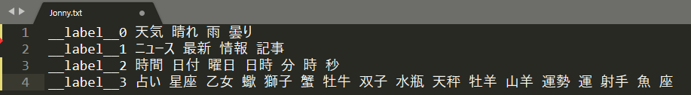
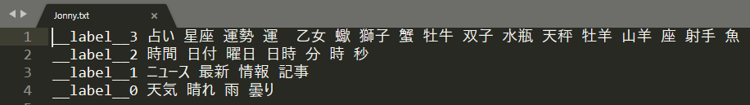
トレーニングデータ
単語の多いラベル順に変更
精度が上がった
Notes:
そしてその都道府県スタイルをもとに作り上げたのがこのトレーニングデータです。
天気予報、ニュース、日時、星座占いの4つのクラスをラベル0～3とし、
それぞれに関連する単語をまとめて1行で記述しています。
しかし、このままでは予測の精度が低く、試行錯誤した結果、★データの多い順にラベルを並べ替えると、精度が上がることが分かりました。
また、このトレーニングデータを利用してテキスト分類するには、文章より、単語を渡した方が効果的ということも分かりました。

Slide 20
形態素解析
形態素解析(MeCab)
品詞ごとに分解
今日の天気は晴れ？
今日
の
天気
は
晴れ
MeCabで名詞を抽出
名詞から予測
天気
晴れ
Notes:
そこで、まずMeCabというライブラリを利用して、受け取った文章を品詞ごとに分解します。これを形態素解析といいます。
たとえば、★今日の天気は晴れ？という文章を形態素解析すると、★このように分解されます。
YoSiEでは、この分解した中から、★特定の名詞を抽出して、その名詞からクラスを予測するという流れです。

Slide 21
fastText
天気予報
ニュース
日時
星座占い
天気
0.99
0.31
0.24
0.24
晴れ
0.99
0.28
0.12
0.12
Notes:
fastTextがどのように確率を計算するかを簡単に説明します。
fastTextは、単語とクラスの関連性を0〜１の間の実数で表現します。
例えば、先程のトレーニングデータの学習モデルを使用して、
「天気」、「晴れ」という名詞の、各クラスに対する関連の度合いを表すと、このようになります。
関連の度合いが高いのは、天気予報クラスなので、従って天気予報クラスの確率が高くなる、というわけです。※

Slide 22
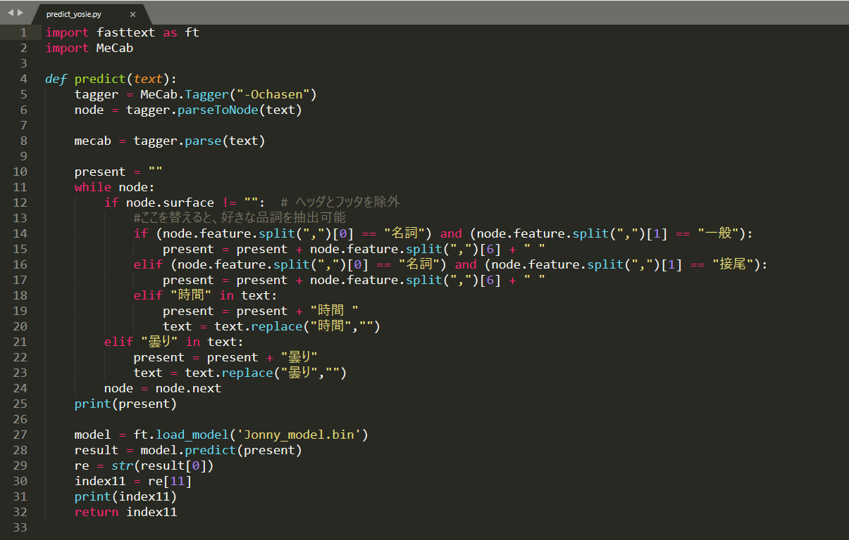
Predict.py
fastTextとMeCabをimport
MeCabで形態素解析
文章の中から
必要な名詞を抽出
抽出した単語を学習モデル
で予測
Notes:
これが、実際に形態素解析とテキスト分類を行っているファイルです。
fastTextとMeCabをimportし、
次に受け取った文章をMeCabで形態素解析し、品詞ごとに分解します。
その中から、特定の名詞を抽出し、その名詞からクラスを予測します。
その予測結果に応じて、音声出力を行うといった流れです。

Slide 23
データ取得
スクレイピング(BeautifulSoup4)
Webページからテキストデータを取得
天気予報
ニュース
星座占い
時刻取得(Datetimeモジュール)
日 時
weather.txt
news.txt
fortune.txt
day.txt
起動時に実行
Notes:
次にデータ取得について説明していきます。
ここではYoSiEが返答する内容を取得し、機能別にテキストファイルに保存しています。
天気・ニュース・占いの3つは、スクレイピングという、Webページからテキストデータを抽出する技術を利用して取得しています。
このスクレイピングには、PythonのBeautifulSoup4というライブラリを利用しています。
日時は、PythonのDatetimeモジュールを利用して取得しています。
以前は機能呼び出し時に毎回スクレイピングをしていましたが、スクレイピングには時間がかかるため、
利便性を考慮して、★YoSiEを起動した際にまとめてスクレイピングすることで、機能利用時の待ち時間を削減しました。

Slide 24
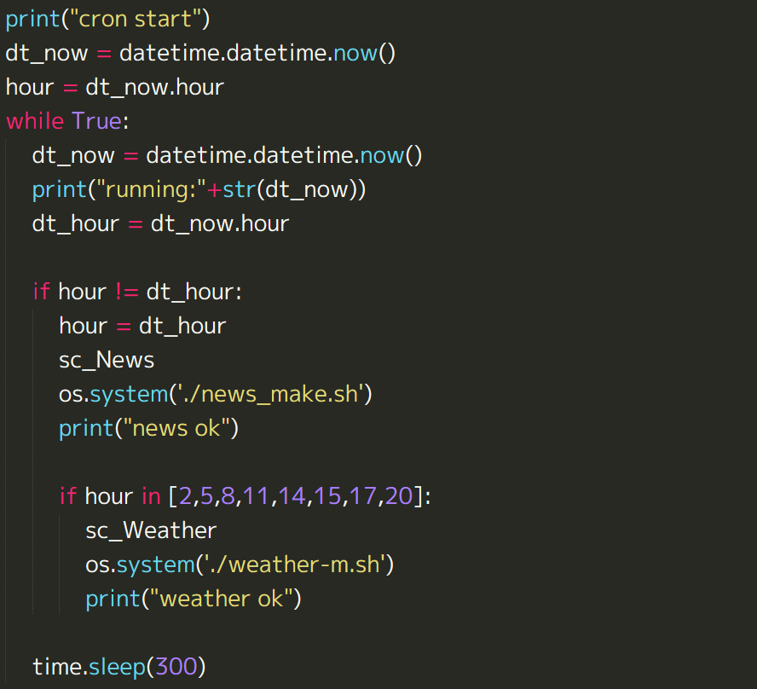
データ取得 定時実行
5分おきに時刻を取得
時(hour)が変わったタイミングでスクレイピング
ニュース→毎時
天気→定刻
Notes:
ニュースと天気予報は一定時間でWebページの内容が更新されるので、起動時のほか、定時にスクレイピングを実行するようにしました。
これは5分おきに時刻を取得して、定時になるとスクレイピングを実行するというものです。
こちらもクラスルームに挙げておきます。構造はとてもシンプルですので、様々な応用が利くと思います。

Slide 25
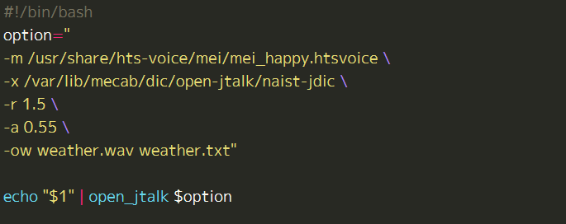
OpenJTalk
音声ファイル 作成
ボイスデータ
辞書データ
スピーチ速度
声の高さ
音声ファイル名 元となるテキストファイル名
音声ファイル作成
スクレイピング直後に実行
Notes:
最後の要素技術はOpenJtalkです。
OpenJTalkは日本語用の音声合成システムのオープンソースソフトウェアで、
ボイスデータの声質や速度などのパラメータを設定することで、理想の音声を出力することができます。
これはテキストデータの内容から音声ファイルを作成するシェルスクリプトで、記述されている内容はこちらです。★
以前までは機能を呼び出した際に、音声ファイルの作成から再生までを一括して行っていたのですが、音声ファイルの作成には時間がかかるため、
現在では起動時、また定時にスクレイピングを実行した直後に、★各音声ファイルを作成して保存しています。

Slide 26
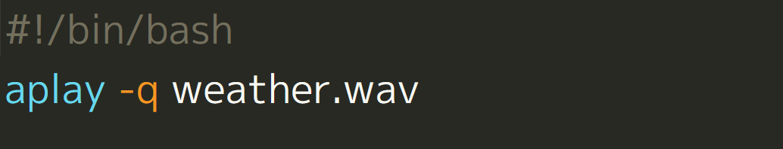
OpenJTalk
音声ファイル 再生
音声ファイル再生
音声出力時に実行
Notes:
そしてこちらが音声ファイルを再生するシェルスクリプトです。
音声ファイルの再生は、音声ファイルのサイズにかかわらずほぼノータイムで再生が始まります。
先程言った通り、音声ファイルの作成はスクレイピングと併せて実行するようにしたため、現在は機能が呼び出された際に音声ファイルを再生するだけで済むので、
処理の待ち時間を大幅に削減できました。

Slide 27
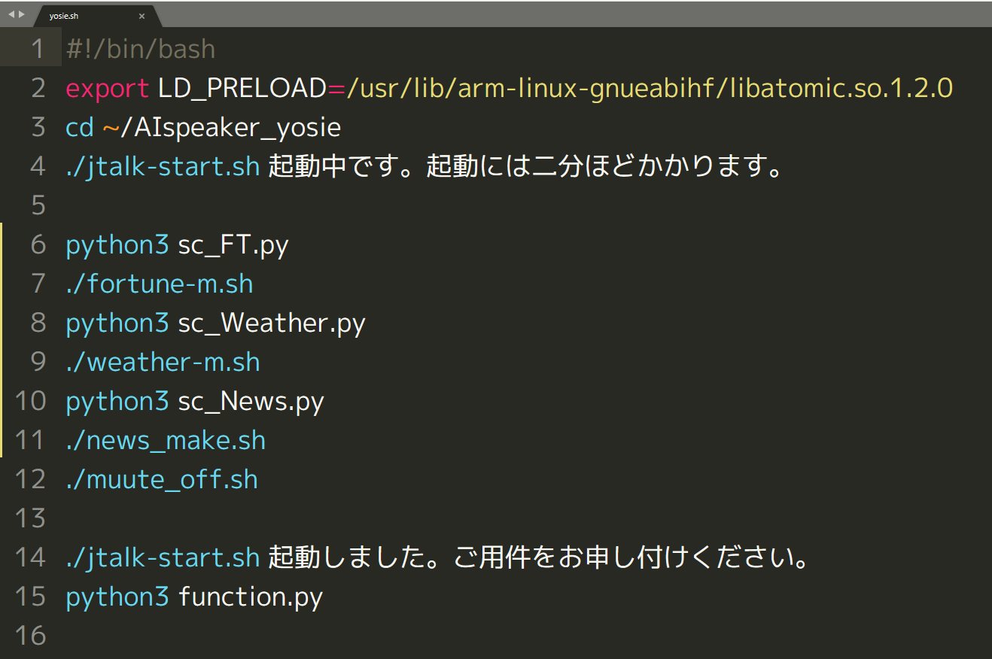
実行ファイル yosie.sh
Notes:
ここからYoSiEの実行ファイルについて説明します。
YoSiEの実行ファイルは主に2つあり、yosie.shとfunction.pyです。
まずはこのyosie.shというシェルスクリプトを説明します。
yosie.shはご覧の通りですが、わかりづらいので簡単に表記します。

Slide 28
実行ファイル yosie.sh
#!/bin/bash
環境変数指定
ディレクトリ移動
音声メッセージ：「起動中です……」
各 スクレイピング
＆
各 音声ファイル作成
マイクのミュートを解除
音声メッセージ：「起動しました……」
function.py起動
Notes:
このように、スクレイピングと音声ファイル作成、そしてfunction.pyの呼び出しが、主な内容です。

Slide 29
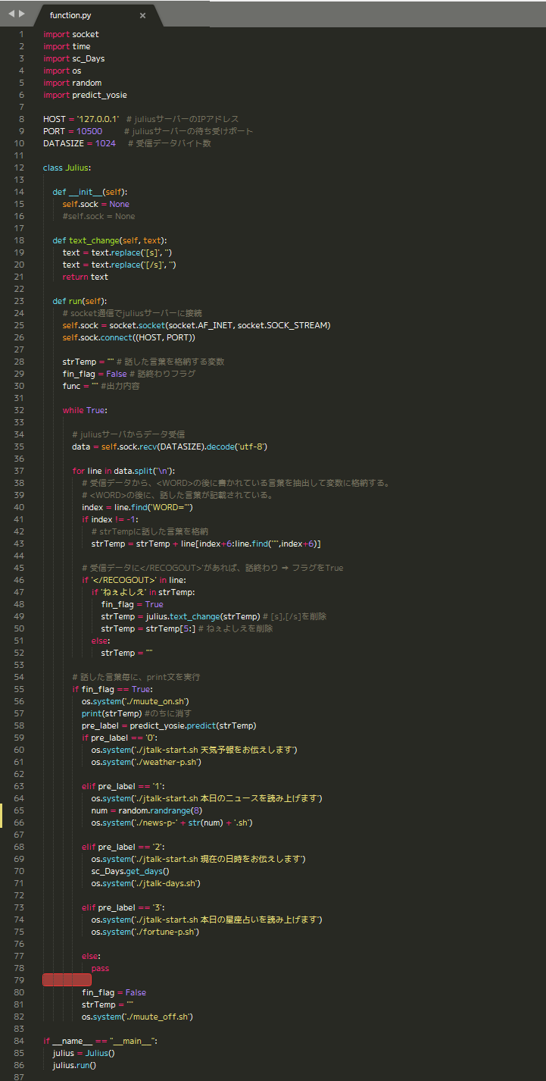
実行ファイル function.py
音声認識
テキスト分類
音声出力
run関数
無限ループ
Juliusで音声認識
ウェイクワードの識別
テキスト分類
マイクミュート
if文
天気予報 読み上げ
ニュース 読み上げ
日時 読み上げ
星座占い 読み上げ
ミュート解除
Notes:
次にこちらがfunction.pyになります。
これは主に★音声認識・テキスト分類・音声出力までを行うプログラムで、行数も多く内容も複雑なため、
メイン関数のrun関数について簡単に説明します。
★run関数は無限ループになっていて、
音声認識後にウェイクワードの識別をし、含まれていればテキスト分類で機能を予測、
そして予測した機能を実行するといった流れを繰り返しています。
この実行ファイル2つともクラスルームに挙げておくので、詳しく見たい方はそちらをご覧ください。

Slide 30
デモンストレーション
自動起動
yosie.sh
Juliusサーバ
cron.py(定時スクレイピング)
Notes:
それではこれからデモンストレーションを始めたいと思います。
ラズパイを立ち上げると、この3つのプログラムが自動で起動します。
さて、それではYoSiEに4つの機能を実行してもらいましょう。
(起動待ち時間は無し。スクレイピング・音声ファイル作成は先に済ませておく。)(ここまで11分)
※2分くらい

Slide 31
YoSiEの可能性
音声認識の向上
辞書ファイルの追加
他の音声認識システムの利用 等
機能の追加
写真撮影
YSE内線搭載 等
既存機能の改良
星座別占い読み上げ
ニュース記事の増量 等
Notes:
次はYoSiEの可能性についてです。
YoSiEをさらに改良していくとすると、考えられる改善点はこのようになりました。
もしYoSiEを改良したい方は、是非いろいろとアップデートしてみてください。

Slide 32
まとめ
AIスピーカー
音声で問いかけ→音声で返答
★AI（テキスト分類）
fastText
問いかけの中の名詞から機能を予測
Notes:
次にこのプロジェクトのまとめです。
作成物はYoSiEという名前のAIスピーカーで、音声で問いかけると、音声で返答してくれます。
実装されている機能は、天気予報・ニュース・日時・星座占いの4種類の読み上げです。
このプロジェクトの要(かなめ)は、やはりAI部分であるfastTextによるテキスト分類です。
Juliusが認識する名詞を用いてトレーニングデータを作成、学習させ、
問いかけ文の中の名詞から機能を予測する、という仕様になりました。
もし単語でテキスト分類を行いたい場合は、この方法が有効だと思われますので、興味のある方はさらに追及してみてください。

Slide 33
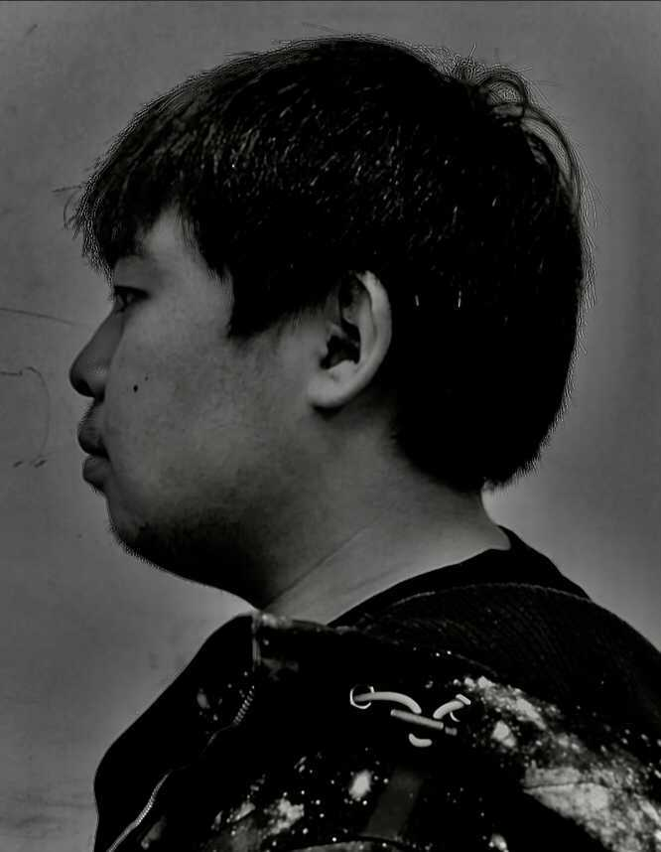
チームメンバー
山田晃生(2001～)
主にfastText, トレーニングデータ作成に携わった。
Notes:
それでは最後にチームメンバーを紹介します。

Slide 34
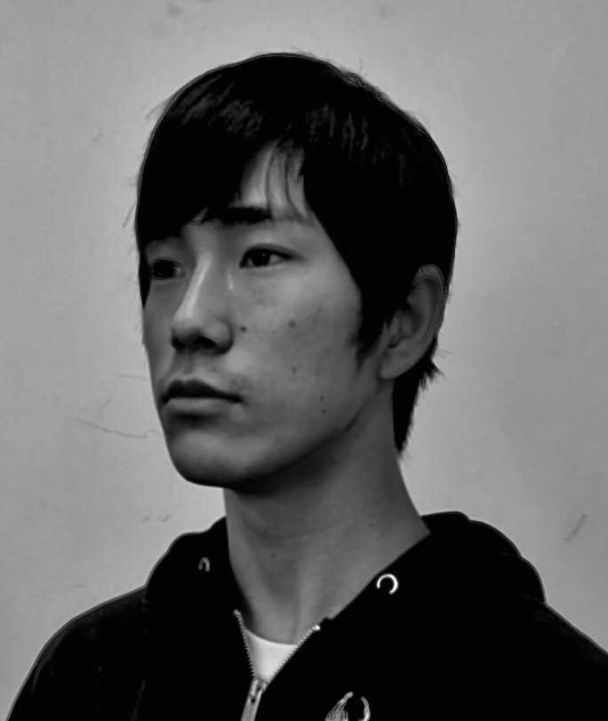
チームメンバー
力石鈴之佑

Slide 35
ご清聴ありがとうございました
Notes:
これでAIスピーカー開発の発表を終わります。
ご清聴ありがとうございました。
これから、質問対応に移ります。

Slide 36
名前の由来
横浜システム工学院専門学校
YOKOHAMA SYSTEM ENGINEERING SCHOOL
YSE
YoSiE

Slide 37
辞書ファイル
読みファイル
音素ファイル
語彙ファイル
構文ファイル

Slide 38
辞書ファイル
読みファイル
晴れ はれ
雨 あめ
曇り くもり
読みファイル

Slide 39
辞書ファイル
音素ファイル
晴れ h a r e
雨 a m e
曇り k u m o r i
読みファイル
晴れ はれ
雨 あめ
曇り くもり
音素ファイル

Slide 40
辞書ファイル
読みファイル
晴れ はれ
雨 あめ
曇り くもり
語彙ファイル
% TENKI
晴れ h a r e
雨 a m e
曇り k u m o r i
語彙ファイル

Slide 41
辞書ファイル
文法ファイル
S:KYOU NO TENKI
今日 の 晴れ
雨
曇り
読みファイル
晴れ はれ
雨 あめ
曇り くもり
構文ファイル

Slide 42
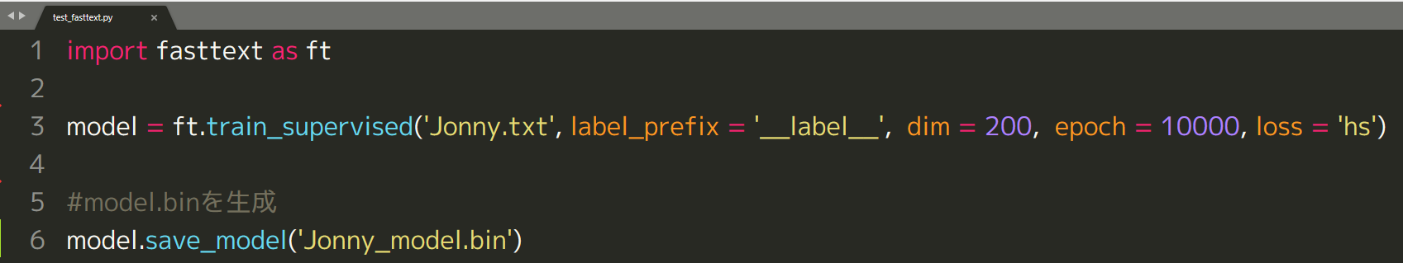
モデル作成

